Slide 1
符号的演变-京东的logo
高一（3）班
叶佳妮
10号

Slide 2

符号的能指
符号的能指就是白色的小狗和红色的背景，
京东二字的字形和京东的读音（jing dong）

Slide 3

logo的颜色
移动端logo的红色背景：1. 醒目
2. 冒险与感性的因子，潜移默化地影响人的消费欲望。
吉祥物：小狗JOY

Slide 4

符号演变的过程以及原因
符号化：重塑消费者对于品牌的认知
扁平化：时代特征 新媒体飞速发展，易识别

Slide 5
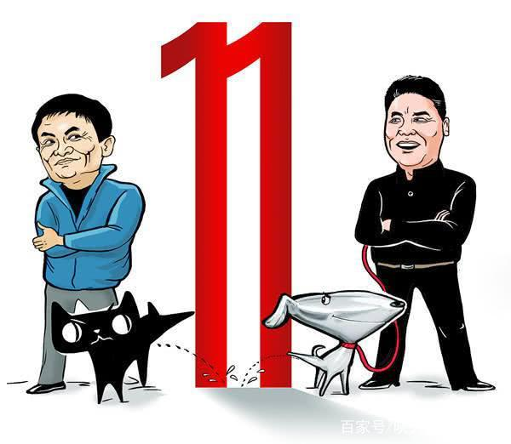
能指与所指的关系
约定俗成：
任意性：

Slide 6
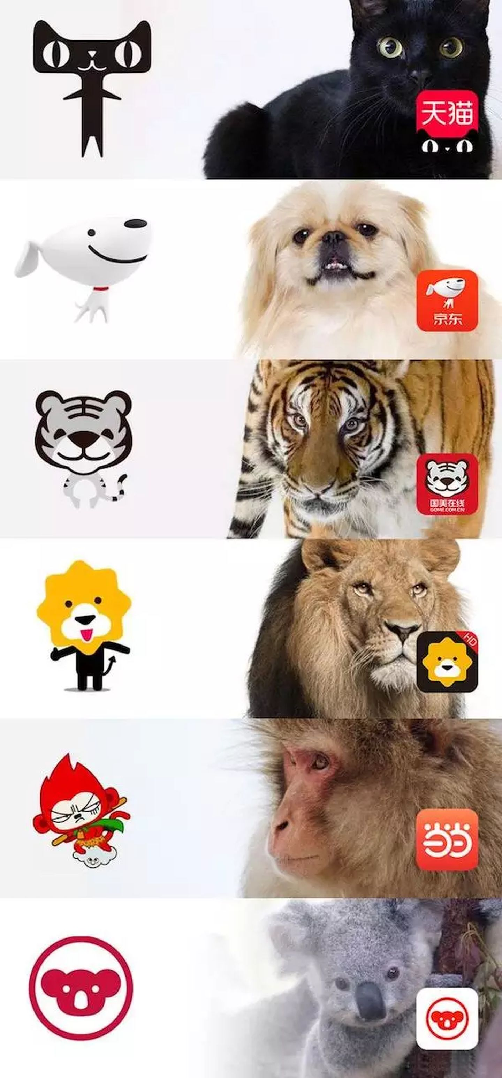

Slide 7
Reference:
http://www.qdaily.com/articles/44588.html
http://www.333cn.com/shejizixun/201805/43498_1441213.html
http://www.pjtime.com/2013/4/122031139385.shtml
https://baijiahao.baidu.com/s?id=1620188156112576783&wfr=spider&for=pc

Slide 8
Thx🙏

